Slide 1
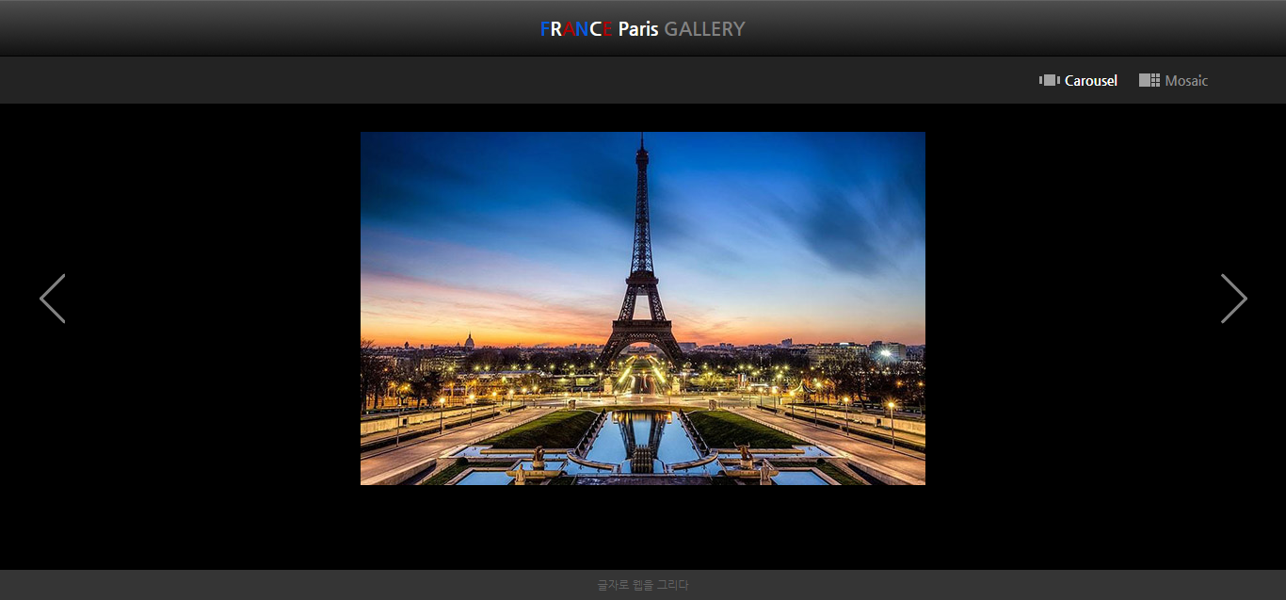
.select Class가 on, off됨
1.Slider
2.높이가 자연스럽게 바뀜
3.슬라이드 되는 요소 클래스 확인
flex_left_btn_white.png
flex_rigth_btn_white.png

Slide 2
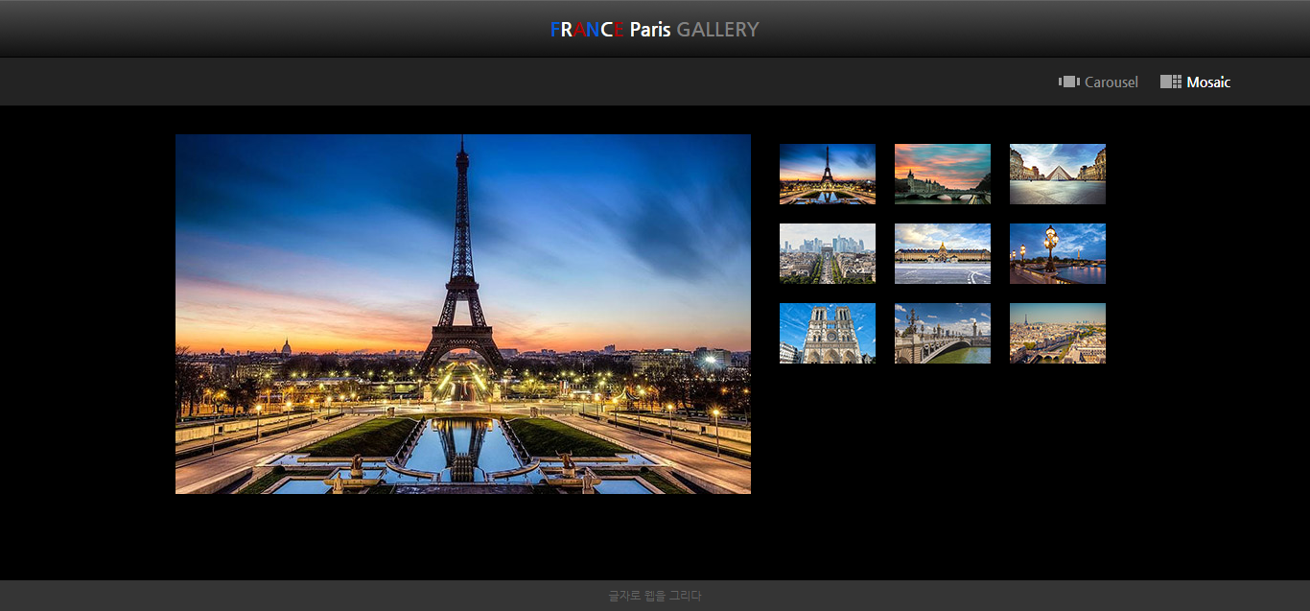
Width:100px
1.Fade
2. 슬라이드 되는 요소 클래스 확인
3.썸네일 방식은 자유롭게 선택
참고 : [Step3]Tab관련,

